Slide 1
Investigación sobre la energía eólica
Cómo comenzar con la sostenibilidad

Slide 2
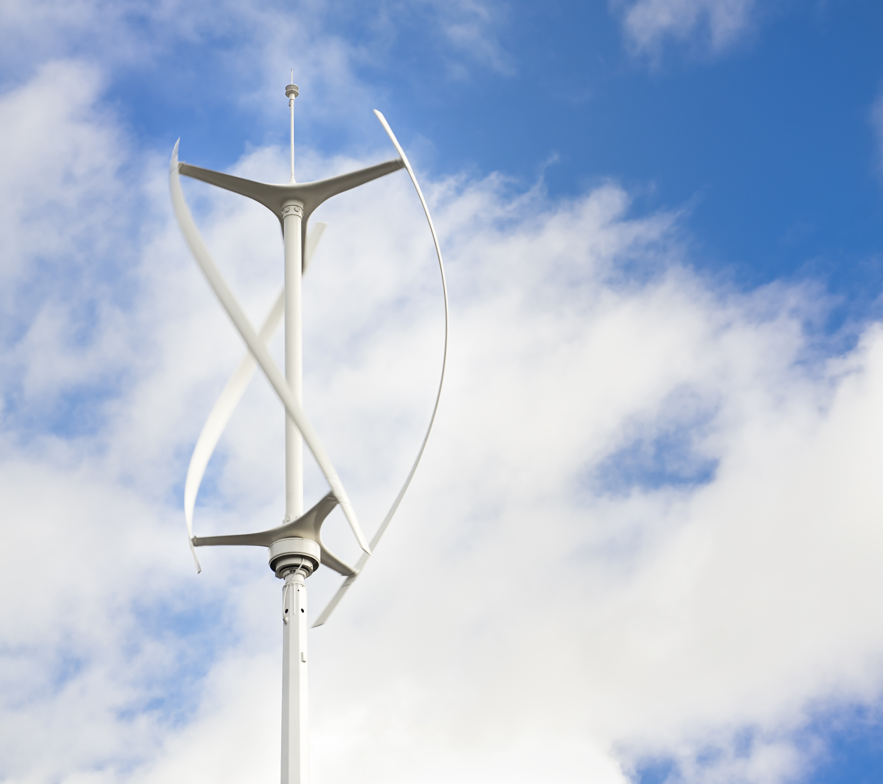
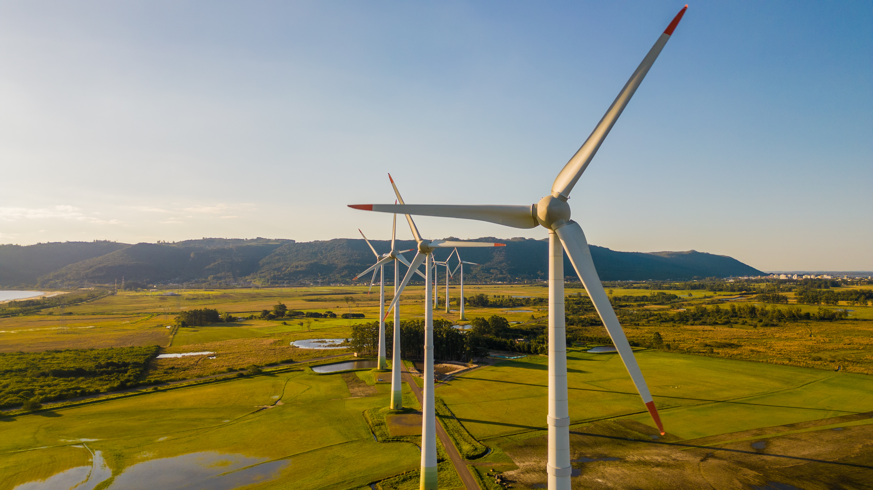
Panorama de la energía eólica
La energía eólica capta la energía del aire en movimiento, o viento, para hacer girar una turbina, que se conecta a un generador. Es posible que hayas visto parques eólicos con muchas turbinas eólicas. Pero los particulares o las pequeñas comunidades también pueden utilizar menos turbinas o más pequeñas para crear energía eólica.

Slide 3
Búsqueda de emplazamientos de energía eólica
Esta investigación te ayudará a investigar si hay algún lugar en tu comunidad, como tu escuela o tu casa, que sea adecuado para la energía eólica.
Utiliza papel u otro medio para anotar tus observaciones e información.
Un buen emplazamiento para la energía eólica suele tener una velocidad media del viento de al menos 14 kilómetros (9 millas) por hora.

Slide 4
Energía eólica: medición de la velocidad del viento
Mide la velocidad media del viento en un lugar de una de las siguientes maneras.
Utiliza los datos de velocidad media del viento de un aeropuerto cercano. Ten en cuenta que la velocidad del viento puede variar en función de la altura a la que se mida y de los objetos que haya alrededor. Pero los datos del aeropuerto son un buen comienzo.
Comprueba si tu comunidad, estado o país dispone de mapas eólicos. Estos mapas muestran la velocidad promedio del viento.

Slide 5
Energía eólica: observación de los árboles
Observa los árboles altos cercanos al lugar en busca de señales de abanderamiento. El abanderamiento se produce cuando un árbol cambia de forma debido a largos periodos de viento. Esta imagen muestra un ejemplo. Las velocidades promedio del viento más elevadas provocan un mayor abanderamiento en los árboles locales.
Si observas abanderamiento en los árboles cercanos a tu emplazamiento, podría ser un buen sitio para la energía eólica. También puedes utilizar como ayuda el índice de deformidad de Griggs-Putnam.

Slide 6
Energía eólica: observación del lugar
Observa el lugar para ver si hay objetos altos que puedan obstaculizar el flujo del viento. Estos objetos pueden ser edificios elevados, colinas, árboles altos o árboles jóvenes que crecerán con el tiempo. Si tu emplazamiento está rodeado de una gran extensión de terreno llano y liso, puede ser una buena opción para la energía eólica.
Recorre tu vecindario para ver si hay casas o edificios en los alrededores que utilicen energía eólica. Si puedes, ponte en contacto con los propietarios de esas casas o edificios y pregúntales por las condiciones del viento en la zona y cuánta energía son capaces de generar.

